Slide 1

У гості до музичних інструментів.
Урок №6 5 клас
Основні поняття для засвоєння: «діапазон», «регістр», «тембр» як засоби музичної виразності, їхня роль у створенні музичного образу.
Твори, що вивчаються на уроці:
• П. Чайковський. Балет «Лускунчик»: танець феї Драже,
вальс квітів, танець вівчарів.
• «Наша шкільна країна». Муз. Ю. Чичкова, сл. К. Ібряєва —Розучення,виконання.
Підручник Кондратова Л. Г.« Музичне мистецтво 5 кл» за новою програмою + бібліотека вчителя « Уроки музичного мистецтва5 кл. до підручника Л. Г. Кондратової» розробила Савченко Т.Т.

Slide 2
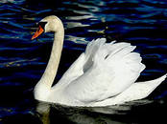
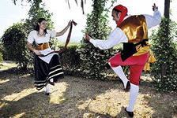
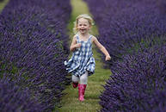


Slide 3
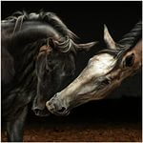
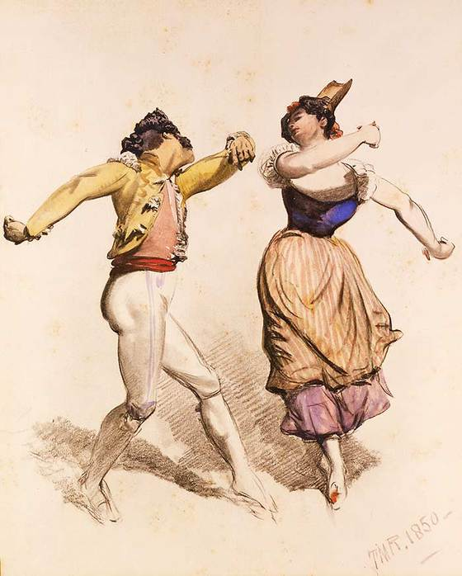

Slide 4
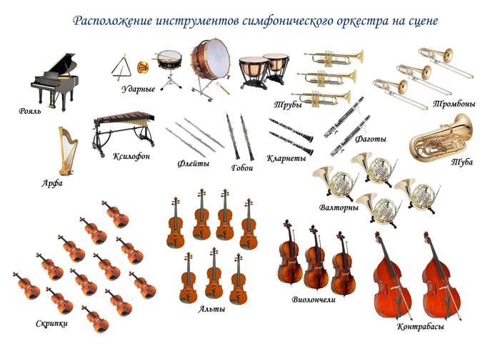

Slide 5
Музичний словничок
Тембр — «забарвлення» звуку. За тембром можна розрізняти звуки однакової висоти і сили., виконані на різних інструментах або різними голосами.
Діапазон — обсяг звуків музичного інструмента або голосу.
Діапазон вимірюється від найнижчого до найвищого звуку.
Регістр — частина звукоряду, ряд звуків певної висоти, тембру. Розрізняють високий, середній та низький регістри.

Slide 6
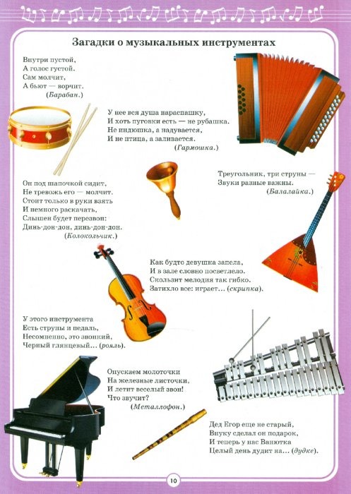
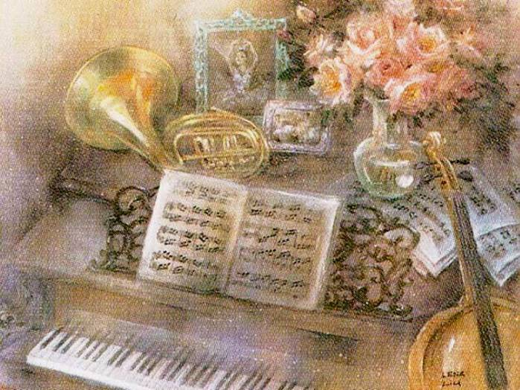
Виконання творчого завдання.
Перш ніж виконувати завдання, розгляньте малюнки. На кожному з них зображені музичні інструменти. Складіть малюнки так, щоб утворилося три групи: струнні, ударні, духові.

Slide 7
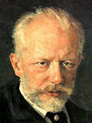
Аналіз музичного твору.
— Звучання яких музичних інструментів вам вдалося розпізнати в балеті П. Чайковського? Які з них виконували головну мелодію кожного танцю?
— В яких регістрах звучать музичні інструменти в танці феї Драже?
Як ви гадаєте, зі скількох частин складається цей танець?
— Який тембр мають струнні інструменти скрипка та арфа? Порівняйте їхнє звучання.
— Опишіть тембр духових інструментів: флейти, труби і валторни.
В якому танці вони виконували основну мелодію?
— Як ви гадаєте, чи допомогли вам тембри музичних інструментів пригадати казку і «побачити» танці героїв балету?
П. Чайковський. Балет «Лускунчик»:
Танець феї Драже,

Slide 8
Аналіз музичного твору.
— Звучання яких музичних інструментів вам вдалося розпізнати в балеті П. Чайковського? Які з них виконували головну мелодію кожного танцю?
— В яких регістрах звучать музичні інструменти в танці феї Драже?
Як ви гадаєте, зі скількох частин складається цей танець?
— Який тембр мають струнні інструменти скрипка та арфа? Порівняйте їхнє звучання.
— Опишіть тембр духових інструментів: флейти, труби і валторни.
В якому танці вони виконували основну мелодію?
— Як ви гадаєте, чи допомогли вам тембри музичних інструментів пригадати казку і «побачити» танці героїв балету?
П. Чайковський. Балет «Лускунчик»:
вальс квітів,

Slide 9
Аналіз музичного твору.
— Звучання яких музичних інструментів вам вдалося розпізнати в балеті П. Чайковського? Які з них виконували головну мелодію кожного танцю?
— В яких регістрах звучать музичні інструменти в танці феї Драже?
Як ви гадаєте, зі скількох частин складається цей танець?
— Який тембр мають струнні інструменти скрипка та арфа? Порівняйте їхнє звучання.
— Опишіть тембр духових інструментів: флейти, труби і валторни.
В якому танці вони виконували основну мелодію?
— Як ви гадаєте, чи допомогли вам тембри музичних інструментів пригадати казку і «побачити» танці героїв балету?
П. Чайковський.
Балет «Лускунчик»:
танець вівчарів.

Slide 10
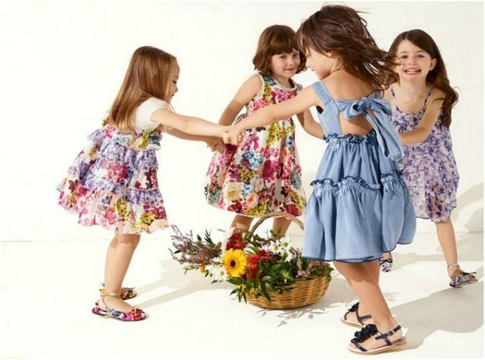
Фізкультхвилинка
«Хвилинка танцювальна».

Slide 11

Поспівка. Вправи для розвитку музичного слуху та голосу.Виконання пісні. «Наша шкільна країна».
Муз. Ю. Чичкова, сл. К. Ібряєва.

Slide 12
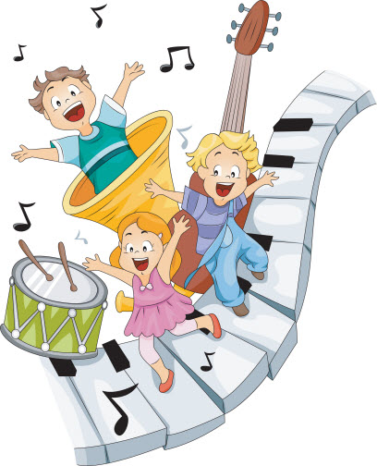
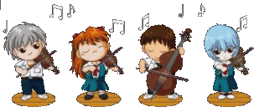
Виконання творчого завдання.
Оберіть той музичний інструмент, який допоможе звучати пісні ще краще.
Об’єднайтесь з друзями в групи:
— перша група буде грати на ударних інструментах весь куплет;
— друга група виконає приспів на металофонах;
— третя група — співає пісню.
А тепер обміняйтеся групами. Хто найкращий?

Slide 13
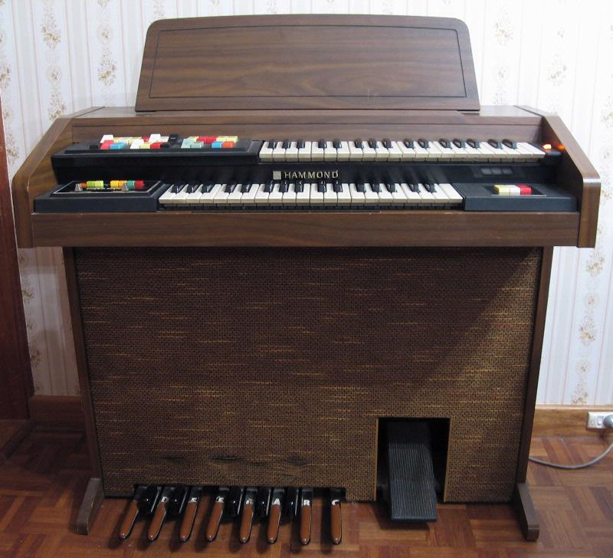
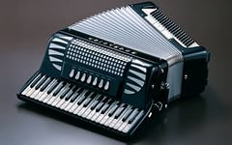
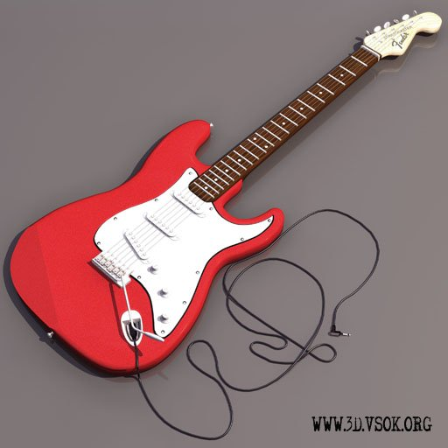
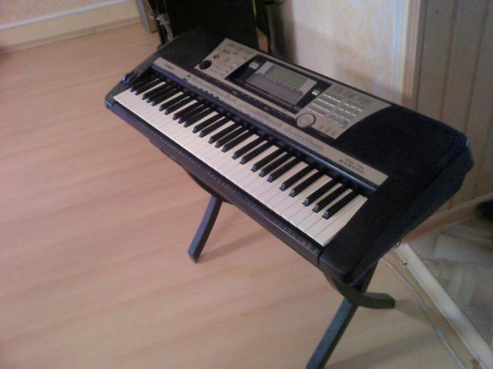
Узагальнення вивченого матеріалу. Рефлексія.
• На які групи поділяють музичні інструменти? Чим відрізняються тембри інструментів кожної групи?
• Що таке регістр? Які регістри ви знаєте? В якому регістрі
співають ваші друзі?
• Який танець із балету П. Чайковського «Лускунчик» вас
найбільше вразив? Розкажіть.
Послухайте сучасні обробки
музики П. Чайковського.
Розгляньте зображення сучасних електронних музичних інстру­
ментів: електрооргана, електрогітари, синтезатора тощо. Що ви знаєте
про особливості їхнього звучання? Чим їхній тембр відрізняється від
звучання звичайних інструментів? Порівняйте.

Slide 14

Домашнє завдання.
Послухайте музику, яка лунає у вас вдома. Які інструменти створюють музичний супровід? Охарактеризуйте тембр кожного інструмента. Прислухайтеся, в якому регістрі звучить музика. Якщо маєте бажання — подивіться в Інтернеті відеоуривки балету П. Чайковського
«Лускунчик».
Для допитливих — виконання музичного проекту.
Проект «Сучасні обробки музичних шедеврів П. Чайковського»
Мета: записати диск із сучасними обробками музичних творів композитора.

